Slide 1


Blended learning course
Promuovere l'occupazione inclusiva nel settore GLAM attraverso l'innovazione aperta
Modulo 4: CREAZIONE DI CONTENUTI DIGITALI
Sessione 1
Sviluppato da: Academy of Entrepreneurship, Greece
Funded by the European Union. Views and opinions expressed are however those of the author(s) only and do not necessarily reflect those of the European Union or OeAD-GmbH. Neither the European Union nor the granting authority can be held responsible for them.“ Project No: 2022-1-AT01-KA220-ADU-00008513

Slide 2


Scopo della sessione
Risultati dell’apprendimento
Comprendere la definizione e l'importanza della creazione di contenuti digitali per i professionisti del settore GLAM.
Esplorare i diversi tipi di contenuti digitali per il settore GLAM.
Introdurre gli strumenti necessari per la creazione di contenuti digitali
Al termine di questa sessione, i partecipanti dovrebbero essere in grado di:
Definire la creazione di contenuti digitali
identificare i vari tipi di contenuti digitali per il settore GLAM
Conoscere gli strumenti per la creazione di contenuti digitali
Notes:
L'obiettivo di questa sessione è far comprendere ai partecipanti la definizione e l'importanza della creazione di contenuti digitali per i professionisti GLAM, esplorare i diversi tipi di contenuti digitali e conoscere gli strumenti necessari per la creazione di contenuti digitali.
Al termine di questa sessione, i partecipanti saranno in grado di definire la creazione di contenuti digitali, di identificare i vari tipi di contenuti digitali per il settore GLAM e di familiarizzare con gli strumenti per la creazione di contenuti digitali.

Slide 3
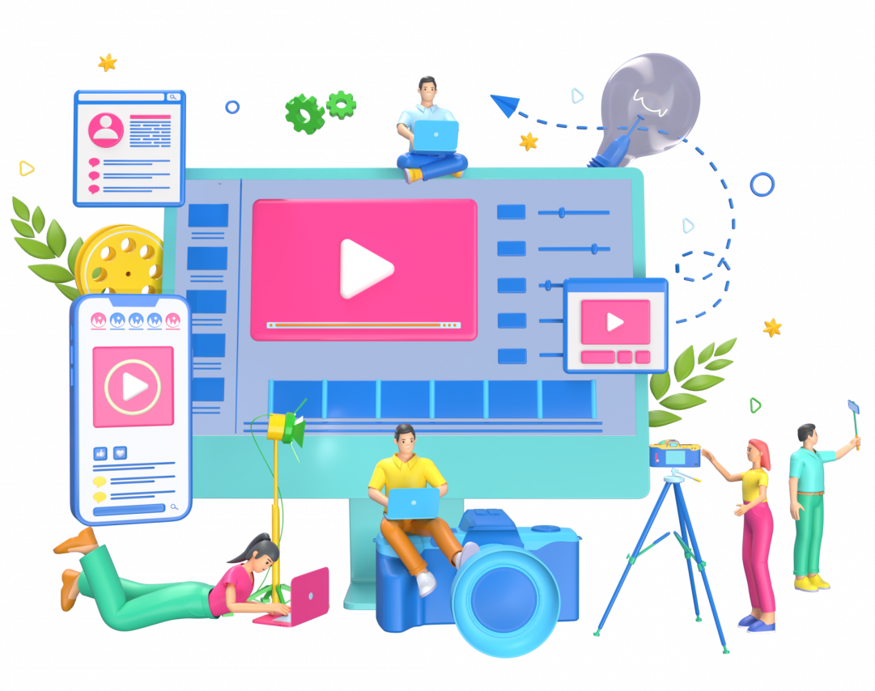
Creazione di contenuti digitali

Slide 4

Cos’è la creazione di contenuti digitale?
Per creazione di contenuti digitali si intende la creazione e la condivisione di contenuti su Internet, come siti web e social media.
Notes:
La creazione di contenuti digitali è il processo di creazione e pubblicazione di contenuti su piattaforme digitali, come siti web, social media e altro.

Slide 5
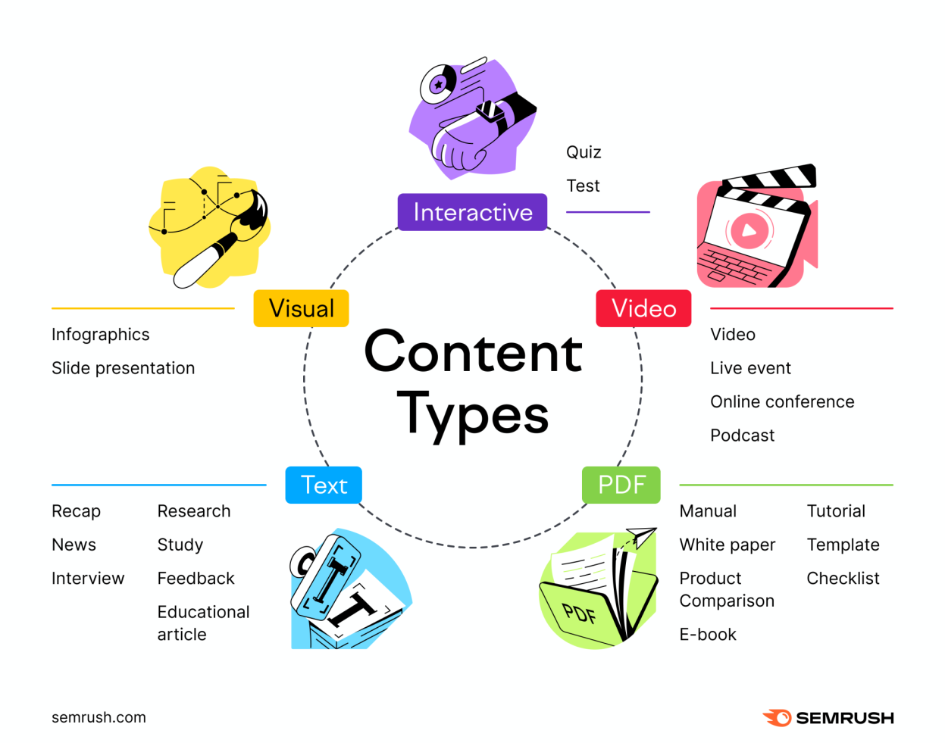
Esempi di contenuti digitali
Alcuni esempi di contenuti digitali sono:
E-book, blog, articoli, newsletter
Podcast, musica, audiolibri
Video, film, spettacoli televisivi, live streaming
Giochi, app, software
Post, commenti e messaggi sui social media
Siti web, pagine di destinazione, annunci
Notes:
I contenuti digitali possono includere testo, immagini, audio, video, animazioni, funzioni interattive e altro ancora. Questo tipo di contenuti può essere utilizzato per vari scopi, come l'intrattenimento, l'istruzione, la comunicazione e il marketing.

Slide 6



Perché la creazione di contenuti digitali è importante per il settore GLAM?
Le persone sono online
Può dare informazioni utili
Presenza online e visibilità
Notes:
I contenuti digitali sono importanti per i professionisti GLAM per molti motivi. Prima di tutto, è una questione di visibilità: Secondo le statistiche, nell'ottobre 2023 gli utenti di Internet nel mondo erano 5,3 miliardi, pari al 65,7% della popolazione globale. Tutte queste persone che sono online, si rivolgono ai contenuti digitali forniti dalle istituzioni GLAM per ottenere informazioni utili sulle loro attività, sugli orari di apertura, sui prezzi dei biglietti, sulle mostre attuali e future, ecc. Ciò consente alle istituzioni GLAM di stabilire una presenza su Internet e alle persone di impegnarsi con l'istituzione.

Slide 7



Perché la creazione di contenuti digitali è importante per il settore GLAM?
Conservazione e accesso
Coinvolgimento ed educazione del pubblico
Accessibilità globale
Notes:
Un altro motivo è che la creazione di contenuti digitali consente ai professionisti GLAM di digitalizzare e preservare artefatti culturali, documenti e collezioni. Trasformando i materiali fisici in formati digitali, queste preziose risorse possono essere accessibili e fruite da un pubblico più vasto senza rischiare di danneggiare gli oggetti originali. Questi contenuti digitali possono essere utilizzati anche per programmi educativi e di ricerca e per esperienze multimediali interattive. Infine, i contenuti digitali consentono a persone di tutto il mondo di accedere ed esplorare i beni culturali e storici delle istituzioni GLAM. Ciò promuove la comprensione e l'apprezzamento interculturale.

Slide 8

Tipi di contenuti digitali

Slide 9

Tipologia di contenuti digitali per il settore GLAM
Archivi digitali, opere d'arte e immagini
Presentazioni multimediali
Mostre digitali
Narrazione digitale
Risorse didattiche
Contenuti per i social media
Notes:
Quali sono i tipi di contenuti digitali a cui le istituzioni GLAM sono interessate? Possono essere archivi digitali, opere d'arte e immagini, presentazioni multimediali, mostre digitali e storytelling digitale, risorse educative e contenuti per i social media.

Slide 10
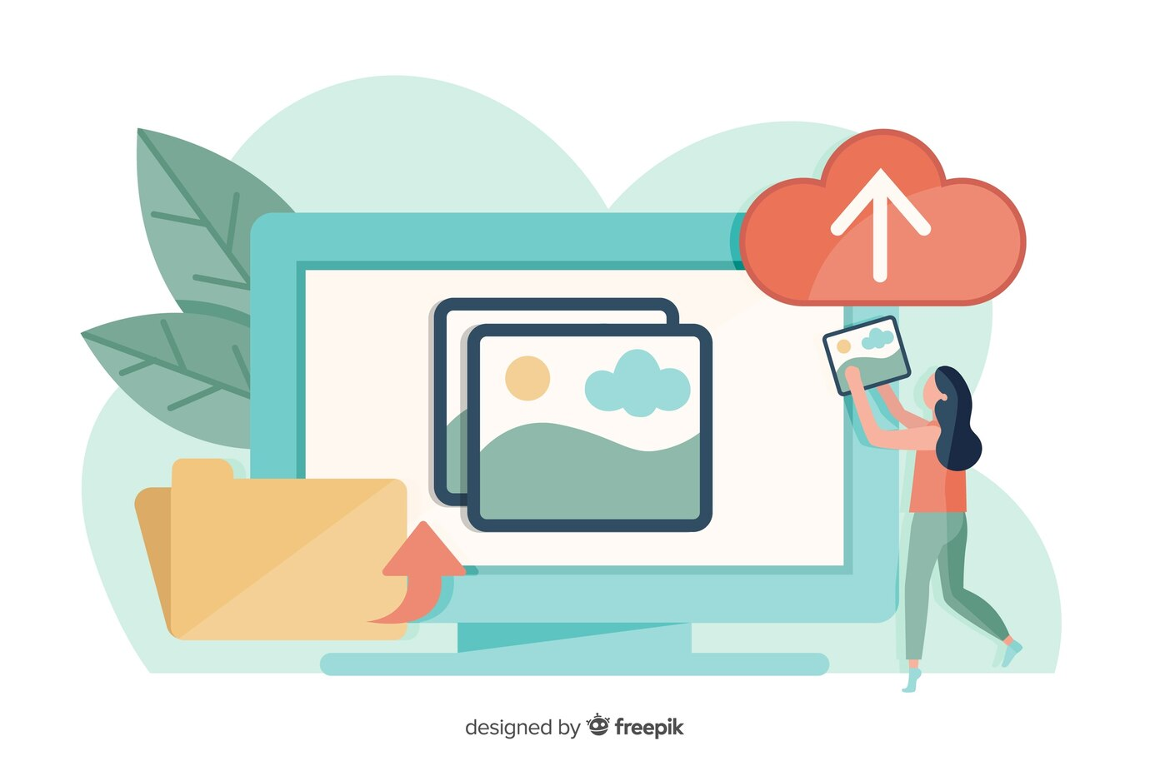
Archivi digitali, opere d'arte e immagini
Gallerie online con manoscritti, immagini di opere d'arte, dipinti, mappe, libri e altri materiali d'archivio. Consentono agli utenti di esplorare e ingrandire i dettagli.
Notes:
Le istituzioni GLAM possono fornire gallerie online con manoscritti, immagini di opere d'arte, dipinti, mappe, libri e altri materiali d'archivio che gli utenti potranno esplorare e ingrandire nei loro dettagli.

Slide 11
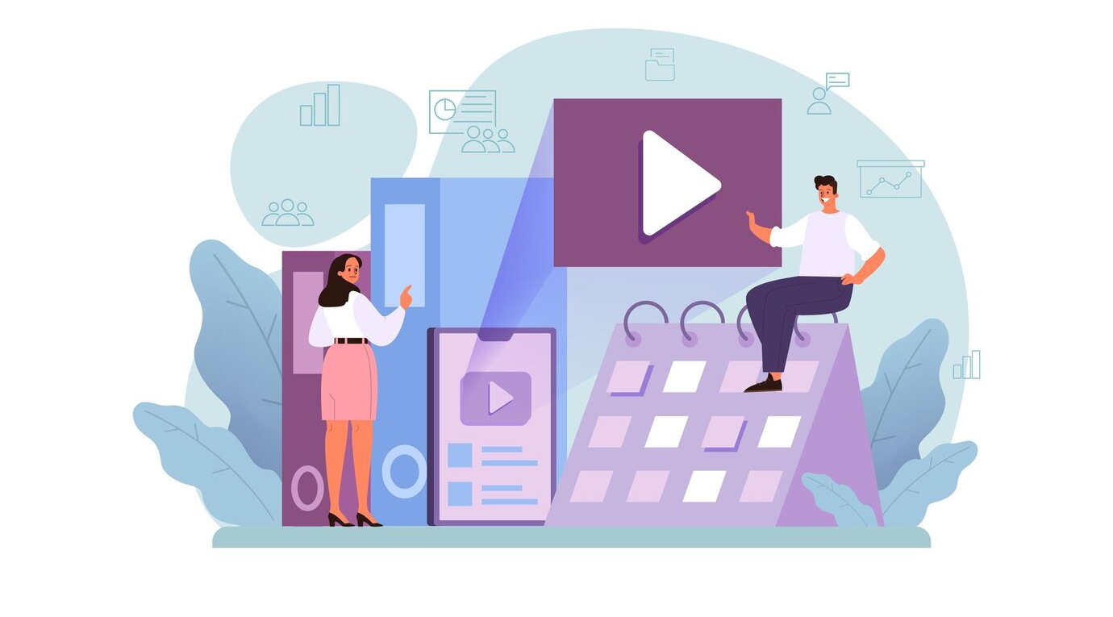
PRESENTAZIONI MULTIMEDIALI
Video documentari o presentazioni su mostre specifiche o eventi storici, audioguide o podcast che forniscono approfondimenti su manufatti, opere d'arte o contesti storici.
Notes:
Anche le presentazioni multimediali possono essere utili per le istituzioni GLAM. Possono includere documentari o presentazioni video su mostre specifiche o eventi storici, audioguide o podcast che forniscono approfondimenti su manufatti, opere d'arte o contesti storici.

Slide 12
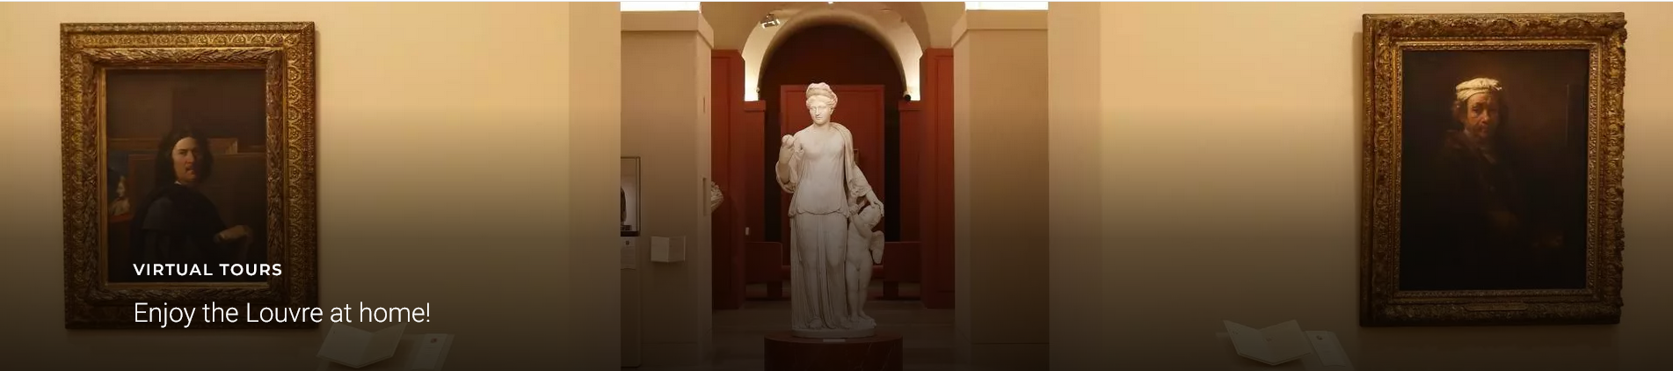
Mostre digitali
Virtual exhibits that show artifacts, artworks, or historical documents with interactive features (360-degree views or multimedia elements) to enhance the visitor experience.
Notes:
Le mostre digitali possono includere esposizioni virtuali che mostrano manufatti, opere d'arte o documenti storici con caratteristiche interattive, come elementi multimediali, per migliorare l'esperienza online del visitatore attraverso le esposizioni dell'istituzione.

Slide 13

Storytelling digitale
Narrazioni digitali che raccontano la storia di specifici manufatti o collezioni, post su blog, articoli o contenuti dei social media che mettono in luce aspetti interessanti del patrimonio dell'istituzione.
Notes:
Lo storytelling digitale trasmette le storie che stanno dietro a specifici manufatti o collezioni. Può anche fornire post di blog, articoli o contenuti per i social media che mettono in luce aspetti interessanti del patrimonio dell'istituzione.

Slide 14

Risorse educative
Corsi online o webinar su vari argomenti legati alla collezione dell'istituzione.
Notes:
Le risorse educative digitali possono essere fornite anche sotto forma di corsi online o webinar su vari argomenti relativi alla collezione dell'istituzione. I corsi online possono essere costituiti da serie strutturate di video (talvolta corredati da testi e fogli di lavoro) che hanno lo scopo di informare sui reperti dell'istituzione.

Slide 15
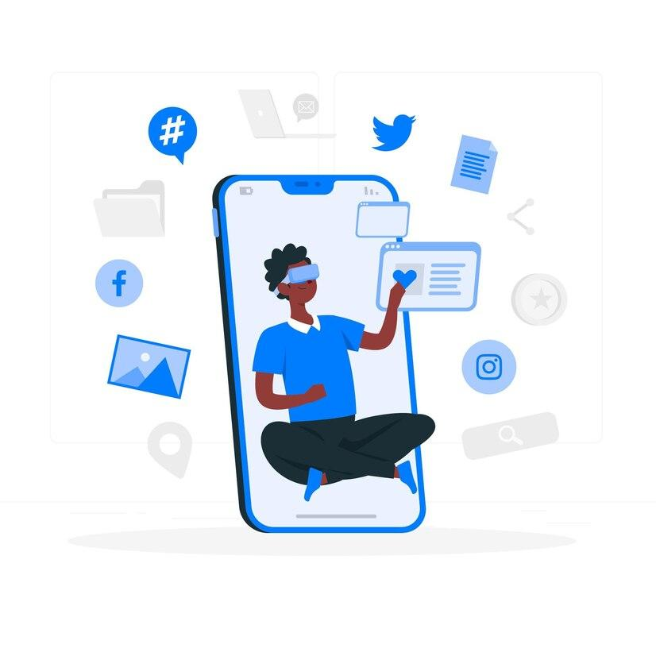
Contenuti Social
Aggiornamenti regolari sulle piattaforme di social media per promuovere nuove acquisizioni, scorci dietro le quinte o fatti storici.
Notes:
Le istituzioni GLAM possono anche fornire contenuti per i social media, ad esempio aggiornamenti regolari sulle loro piattaforme di social media per promuovere nuove acquisizioni, scorci dietro le quinte o fatti storici. I contenuti possono essere pubblicati su piattaforme popolari come Instagram, Twitter, LinkedIn, Reddit e altre. Possono esserci formati specifici per ogni piattaforma (ad esempio, caroselli su LinkedIn, thread su Twitter e altro).

Slide 16
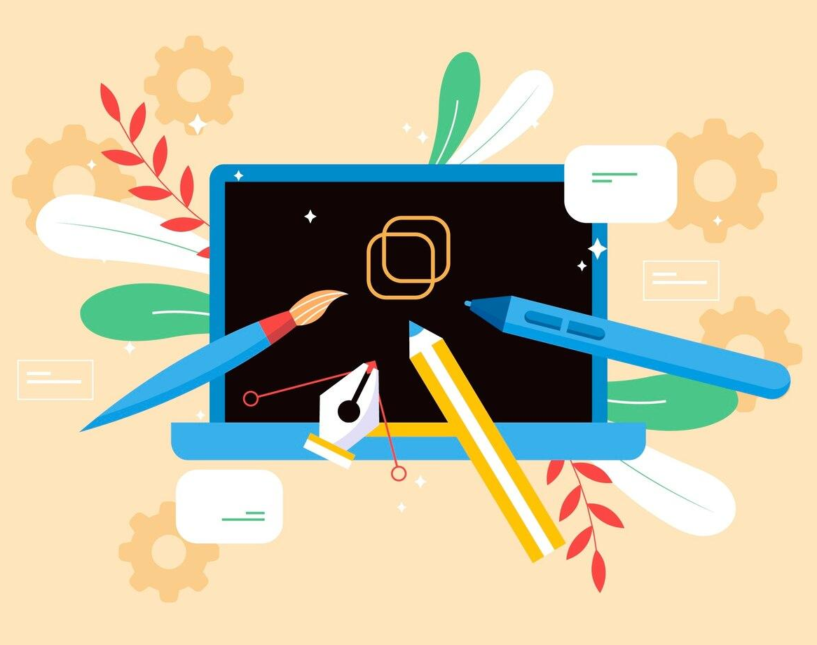
Gli strumenti

Slide 17
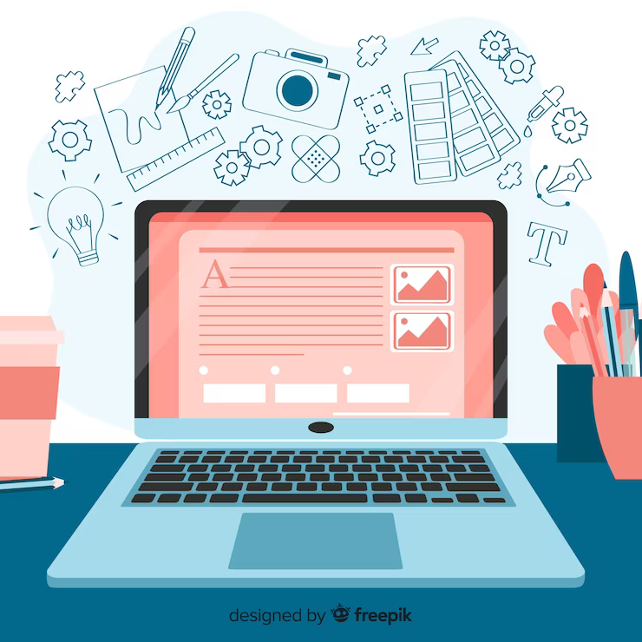
Strumenti
Progettazione grafica
Montaggio video
Editing audio
Scrittura e creazione di contenuti

Slide 18


Graphic Design tools
Canva (https://www.canva.com/)
Piktochart (https://piktochart.com/)
Notes:
Alcuni strumenti di progettazione grafica che aiutano il processo di creazione di contenuti digitali sono Canva e Piktochart.
Canva è uno strumento di progettazione grafica gratuito, perfetto per gli elementi di design dei social media, per dare loro una spinta creativa.
Piktochart è una piattaforma per iniziare a imparare cosa c'è dietro la creazione di un'infografica, dando la possibilità a chi non è un designer di creare infografiche di base senza dover ricorrere a un potente software di progettazione.

Slide 19

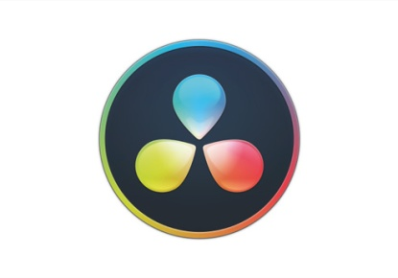
Strumenti di editing video
iMovie (https://imovie-app.com/)
DaVinci Resolve (https://www.blackmagicdesign.com/products/davinciresolve)
Notes:
Alcuni strumenti di editing video sono iMovie e DaVinci Resolve.
L'applicazione iMovie è un editor video che si può utilizzare per modificare i filmati, aggiungere effetti e creare titoli e crediti.
DaVinci Resolve combina montaggio, correzione del colore, effetti visivi, motion graphics e post-produzione audio in un unico strumento software.

Slide 20


Audio Editing tools
Audacity (https://www.audacityteam.org/)
Audiotool (https://www.audiotool.com/)
Notes:
Some Audio Editing tools are Audacity and Audiotool.
Audacity is a free software for recording and editing audio.
Audiotool is a free, browser-based music production software and distribution platform, which allows users to create and publish their music tracks, as well as remix and collaborate on tracks in real-time.

Slide 21



Writing and Content Creation tools
Microsoft Word (https://www.microsoft.com/en-us/microsoft-365/p/microsoft-365-personal/cfq7ttc0k5bf?activetab=pivot:overviewtab
Google Docs (https://www.google.com/docs/about/)
Grammarly (https://app.grammarly.com/)
Notes:
Some Writing and Content Creation tools, are Microsoft Word, Google Docs and Grammarly.
With Microsoft Word, which is a word processor developed by Microsoft, you can create, format and edit documents, review with track changes, and share files.
Google Docs is an online word processor that lets you create and format documents and work with other people at the same time.
Grammarly is a writing app which helps you improve your writing and correct your grammar and spelling so you can write your best in all your apps.

Slide 22
References
Ong, S. Q. (2023, June 28). Digital Content Creation: What It Is & How to Do It Successfully. SEO Blog by Ahrefs. https://ahrefs.com/blog/digital-content-creation/
Lyons, K. (2023, February 1). Digital Content Creation: What it is and how to excel at it. Semrush Blog. https://www.semrush.com/blog/digital-content-creation/
Peckham, A. (2022, July 11). Why is Digital Content So Important? DemandJump. https://www.demandjump.com/blog/why-is-digital-content-so-important
Greene, L. (2022, January 21). 5 Reasons Why Digital Content is Going to be the Next Big Thing in 2022 - Scoop.it Blog. Scoop.it Blog. https://blog.scoop.it/2022/02/08/5-reasons-why-digital-content-is-going-to-be-the-next-big-thing-in-2022/
Graham, A. (2023, October 25). Free graphic design software for beginners. Big Sea. https://bigsea.co/ideas/free-graphic-design-tools/
15 Best free video editing software for 2024. (2023, November 2). Shopify. https://www.shopify.com/blog/best-free-video-editing-software
Clark, S. (2023, November 13). The best free audio editor in 2024: make and mix audio content at no cost. TechRadar. https://www.techradar.com/best/best-free-audio-editors

Slide 23






Promoting Inclusive Employment in the GLAM Sector through Open Innovation
Project No: 2022-1-AT01-KA220-ADU-00008513

